Slide 1
Sectie Registratie
Frans van Ittersum
Voorzitter sectie Registratie

Slide 2
Inhoud
Activiteiten sectie
Jaarrapportage 2016
Verdere ontwikkeling Renine

Slide 3
Sectie Registratie
prof.dr. F.J. van Ittersum, voorzitter
dr. S. Konings, vz sectie kwaliteit
dr. H. van Hamersvelt, sectie Richtlijnen NfN
dr. B. van Dam, sectie Richtlijnen NfN
dr. G. Laverman, lid NfN
dr. M. van Buren, lid NfN
dr. M.H. Hemmelder, Nefrovisie
P. v.d. Vlist, V&VN dialyse
dr. V. Stel, ERA-EDTA registry
dr. K. Cransberg, kindernefologie
prof.dr. A. Hoitsma, NOTR/NTS
prof.dr. F.W. Dekker, epidemioloog
dr. S. Berger, LONT
drs. H. Bart, NVN
drs. K. Prantl, NVN

Slide 4
Activiteiten
Toezicht op Nefrovisie / Renine
Jaarrapportage 2015 (verschenen maart 2017)
Mede beoordelen Jaarboek 2016
Jaarrapportage 2016
Publicaties n.a.v. gegevens 2016

Slide 5
Jaarrapportage 2016
Nefrovisie en sectie Registratie
  T. Hoekstra
  M.H Hemmelder
  F.J. van Ittersum
Vervolg op rapportage 2014, 2015
Jaarboek
  Op hoofdlijnen
  Ook gegevens over niertransplantatie

Slide 6
Nierfunctievervangende therapie

Slide 7
Leeftijd: prevalentie en incidentie
Prevalentie
Incidentie

Slide 8
Leeftijd: prevalentie naar behandeling

Slide 9
Thuisdialyse
% Prevalentie
Incidentie thuishemodialyse

Slide 10
Thuisdialyse naar centrumgrootte

Slide 11
Modaliteit na 1 jaar

Slide 12
Fosfaat

Slide 13
Conclusies Renine 2016
Prevalentie RRT/miljoen inwoners stijgt: m.n. niertransplantatie
Incidentie RRT: lichte daling, m.n. dialyse
Toename > 75 jaar stagneert
Thuisdialyse mogelijk lichte stijging
Fosfaat > 1.8: verschil tussen leeftijdscategorieën

Slide 14
Verdere ontwikkeling Renine
Afleiden ZiZo-indicatoren
Informatie over eGFR 4 / predialysetraject
Comorbiditeit
Case-mix correctie
Aanmelding eGFR4 / dialyse / peridieke update
ESA-gebruikt dialysepatiënten
nPNA dialysepatiënten
Rapportage in tijdschriften

Slide 15
eGFR 4
Aanmelden eGFR < 30 ml/min/1.73m²
Parallel met DOT 0313;325
Vervolg bij start dialyse / overlijden
NAW-gegevens
eGFR bij aanmelding
Comorbiditeit

Slide 16
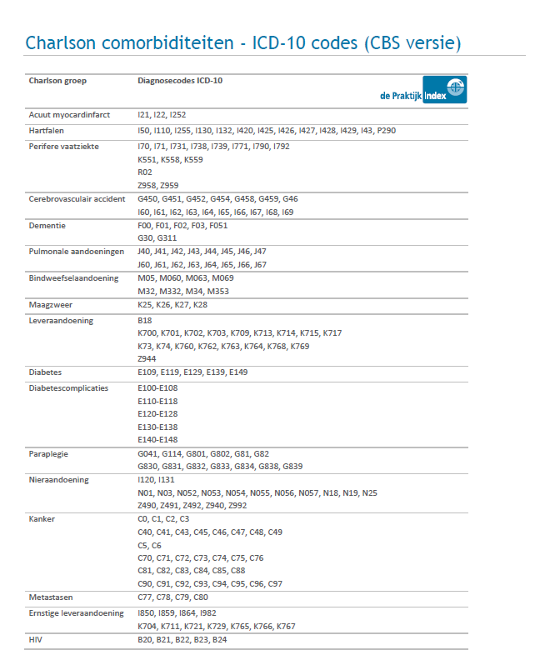
Comorbiditeit
Charlson comorbidity index
Ook gebruikt voor HSMR
Kan uit ICD-10 worden afgeleid

Slide 17
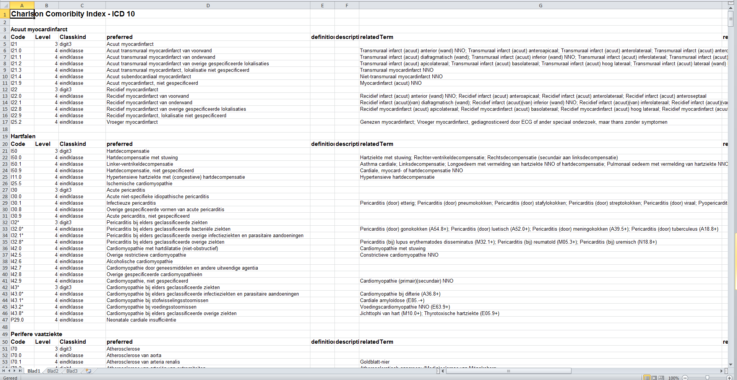
Charlson en ICD-10

Slide 18
Charlson groepen
Acuut myocardinfarct
Hartfalen
Perifere vaatziekte
Cerebrovasculair accident
Dementie
Pulmonale aandoeningen
Bindweefselaandoening
Maagzweer
Leveraandoening
Diabetes
Diabetescomplicaties
Paraplegie
(Nieraandoening)
Kanker
Metastasen
Ernstige leveraandoening
HIV

Slide 19
Werkwijze verdere ontwikkeling
Technische infrastructuur (Nefrovisie / IVZ): voorbereid
Pilot: haalbaarheid
  eGFR4
  Comorbiditeit
Parallel: afleiden uit bronsystemen
  Diamant
  EPD’s (eZIS / Epic)
  NFU registratie aan de bron
Invoering indien haalbaar
  Idealiter digitaal uit bronsysteem
  Mogelijk ook handmatig via webinterface

